Slide 1

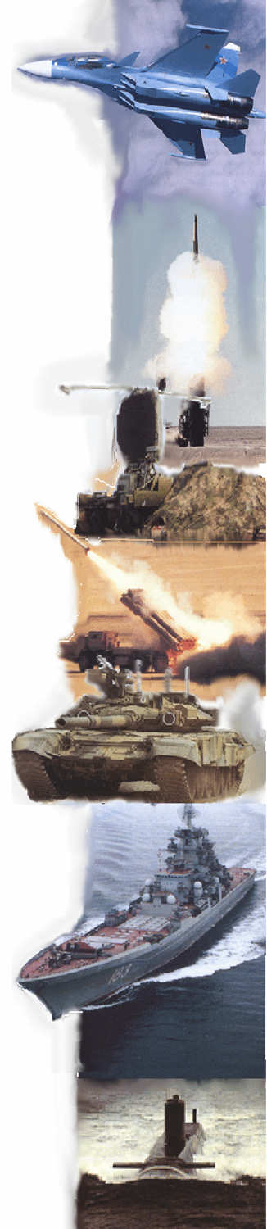

Основы приведения системы и частей (подразделений) связи в
боевую готовность
Основы боевой готовности частей и
соединений связи

Slide 2
УЧЕБНЫЕ ВОПРОСЫ
Порядок приведения частей в боевую готовность
2. Действия должностных лиц частей и подразделений связи при приведении в боевую готовность .
3. Порядок накопления и содержания войсковых запасов

Slide 3
1. Порядок приведения частей в боевую готовность

Slide 4
СТЕПЕНИ БОЕВОЙ ГОТОВНОСТИ:
1. Боевая готовность «Постоянная»
2. Боевая готовность «Повышенная»
3. Боевая готовность «Военная опасность»
4. Боевая готовность «Полная»
В степени боевой готовности «ВОЕННАЯ ОПАСНОСТЬ» и «ПОЛНАЯ» подразделения и части приводятся по сигналу «Боевая тревога»
в степень «ПОВЫШЕННАЯ» – по сигналу «Сбор»
Тревоги подразделяются на боевые и учебные

Slide 5

Для своевременного перевода в установленную степень боевой готовности должна быть обеспечена полная готовность и отлаженность системы управления:
подготовлены рабочие места командира и начальника штаба на пункте управления
обеспечена необходимая связь с подразделениями и объектами связи и РТО
обеспечена необходимая связь с пунктами управления других частей гарнизона
тщательно спланированы все мероприятия по управлению в процессе перевода части с мирного на военное время.

Slide 6
Порядок подъема чаасти по боевой тревоге определяется планом, в нем должны быть указаны:
лица, имеющие право объявлять боевую тревогу, порядок оповещения подразделений, а также оповещения и сбора военнослужащих, проходящих военную службу по контракту
сигналы тревоги и команды, подаваемые при ее объявлении
действия дежурного по полку и других лиц суточного наряда при объявлении тревоги
район сбора полка, пункты сбора подразделений и порядок выхода в них личного состава и вывода вооружения и военной техники
районы сосредоточения полка и места расположения в них подразделений, а также исходный рубеж (пункт), маршруты и порядок выдвижения полка
мероприятия по всестороннему обеспечению полка
организация управления и связи при подъеме полка по боевой тревоге, выдвижении и в районе сосредоточения
порядок выноса (вывоза) Боевого знамени воинской части и его охраны
порядок выдачи боеприпасов, продовольствия и другого военного имущества, а также погрузки и вывоза их в район сосредоточения
организация комендантской службы при выходе в районы сбора и сосредоточения

Slide 7
Подъем части по учебной тревоге проводится для его подготовки к действиям по боевой тревоге, при выходе полка (подразделения) на учения, при возникновении (угрозе возникновения) чрезвычайных ситуаций природного и техногенного характера и для решения других задач. При этом полк (подразделение) действует, как по боевой тревоге, с установленными ограничениями.
При проведении могут отрабатываться следующие вопросы:
оповещение и сбор личного состава
наращивание системы связи в соответствии со схемой-приказом
выход средств связи из парка и формирование автоколонны
проведение мероприятий по защите, охране и обороне объектов связи
перемещение в район ЗКП

Slide 8
Организационные мероприятия проводятся командиром и штабом части и включают:
организацию несения боевого дежурства на объектах связи
своевременное усилие дежурных смен
совершенствование специальной подготовки личного состава
комплексное использование стационарных и подвижных средств связи
создание резерва средств связи

Slide 9
К техническим мероприятиям относятся:
централизация включения средств связи
обеспечение надежного запуска двигателей автомобилей и агрегатов электропитания в любое время года
автоматизация перехода на резервные комплекты средств связи
разработка и изготовление различных приспособлений, повышающих готовность и надежность штатных средств связи

Slide 10
Сокращение сроков перемещения и развертывания подразделений связи в районе ЗКП обеспечивается:
заблаговременной подготовкой личного состава и техники к перемещению
сокращением сроков формирования автоколонны
совершенствованием маршевой подготовки личного состава
заблаговременной рекогносцировкой и встречей автоколонны в районе развертывания
своевременным развертыванием системы связи в назначенном районе

Slide 11
2. Действия должностных лиц частей и подразделений связи при приведении в боевую готовность .

Slide 12
В инструкции, утвержденной командиром части, указывается:
порядок и способы доклада о получении сигнала оперативному дежурному соединения (вышестоящего штаба) и оповещения подразделений, командира части, его заместителей
порядок контроля за прибытием по боевой тревоге личного состава управления части и выдачи ему личного оружия
силы и средства для усиления охраны парков боевых машин, складов артвооружения, горюче-смазочных материалов, здания штаба и других важнейших объектов
меры контроля за прибытием водителей танков (БТР, автомобилей) в парк, погрузочных команд – на склады, а также за готовностью к первоочередному убытию из военного городка разведорганов, рекогносцировочной группы, подразделений регулирования движения, а средств ПВО – к отражению возможных ударов авиации противника
порядок работы после прибытия в штаб командира (начальника штаба) части

Slide 13
3. Порядок накопления и содержания войсковых запасов

Slide 14
Размеры войсковых запасов по видам материальных средств и их эшелонирования определяется соответствующими приказами Министра Обороны.
Они устанавливаются с учетом обеспечения автономности действий бригад (полков), а так же в зависимости от возможности и условий подвоза.
При средней напряженности боевых действий мс(т)бр войсковые запасы, как правило должны обеспечивать 4-6 суточную потребность (по продовольствию – до 13).

Slide 15

Войсковые запасы материальных средств делятся на:
расходную часть
неприкосновенный (по горючему – неснижаемый) запас
Размеры неприкосновенного (неснижаемого) запаса по отдельным материальным средствам составляют:
по боеприпасам – часть их, находящаяся у солдат, сержантов, старшин, офицеров при пулеметах, минометах, орудиях и боевых машинах
по горючему – 0,2 заправки в баках боевых транспортных машин
по продовольствию – 1(3) суточная дача, находящаяся у личного состава подразделений (в боевых машинах)

